Slide 1
Kooperative Ganztagsschule -Grundschule Strullendorf

Slide 2
Was ist die KoGa?
KoGa = Kooperative Ganztagsschule
ein „freiwillig schulisches Angebot in der Jugendhilfe“, im Anschluss an den Vormittagsunterricht
Kooperation Kultus- und Sozialministerium
Verlässliches Betreuungs- und Bildungsangebot
Anmeldung verbindlich für das komplette Schuljahr
Anwesenheits- und Teilnahmepflicht über das gesamte Schuljahr hinweg
Träger der KoGa Strullendorf
Unser Kooperationspartner: KoBiS Hirschaid
Geschäftsführer: Herr C. Busch

Slide 3
Rahmenbedingungen
Buchung/ Betreuungszeit:
Amlingstadt: Montag – Freitag 13.00 Uhr – 14.00 Uhr
Strullendorf: Montag - Freitag 11.15 Uhr – 14.00 Uhr bis 17 Uhr
(individuelle Absprachen möglich)
Transfer
14.00 / 15.00 Uhr bis 17.00 Uhr gebuchte Kinder aus Amlingstadt werden um 11.15 / 12.15 / 13.00 Uhr mit dem Bus nach Strullendorf gefahren
14.00 Uhr sowohl auch 16.00 Uhr Bustransfer in die umliegenden Dörfer
-> Je nach Bedarf auch 17 Uhr möglich

Slide 4
Rahmenbedingungen
Mittagsversorgung/ Verpflegung
Mittagsversorgung über Apetito, nur in Strullendorf
Montag bis Freitag aufgeteilt in zwei Gruppen (12.15 und 13.00 Uhr)
Für 15.00 Uhr bis 17.00 Uhr-Kinder verpflichtend, für 14.00-Uhr Kinder optional zubuchbar
Obst / Gemüse / Brotzeit, täglich wechselnde Snacks und Getränke in der KoGa (auch in Amlingstadt)
Kosten (Stand Schuljahr 2021/22)
Essenspauschale: 2x wöchentlich = 28,00 Euro/ Monat
3x wöchentlich = 42,00 Euro/ Monat
4x wöchentlich = 56,00 Euro/ Monat
5x wöchentlich = 70,00 Euro / Monat

Slide 5
Elternbeiträge Finanzierung
Finanzierung:
Nach Maßgabe des BayKiBiG (pauschalisierte Förderung)
Elternbeiträge:
Nach Buchungszeiten gestaffelt
Nach Einkommen gestaffelt - Für einkommensschwache Familien besteht die Möglichkeit einen Antrag auf Kostenübernahme (ganz oder teilweise) bei der wirtschaftlichen Jugendhilfe zu stellen (Tabelle finden Sie bei der Anmeldung).
Spielgeld 6€ / mtl.
Sachkostenpauschale 8€ / mtl.

Slide 6
Rahmenbedingungen
Hausaufgabenbetreuung
14.00 Uhr-Kinder
Möglichkeit die HA zu erledigen, KEINE engmaschige Kontrolle
15.00 / 16.00 / 17.00 Uhr-Kinder
verlässliche HA-Betreuung in Kleingruppen mit festem Ansprechpartner
Zeitrahmen von bis zu 1,5 Stunden
Regelmäßiger und enger Austausch mit den Lehrer*innen
Kommunikation mit den Eltern über das Hausaufgabenheft

Slide 7
Pädagogik/ Leitsätze
Wir unterstützen jedes Kind in seinen individuellen Stärken und Ressourcen.
Wir sind eine Gemeinschaft, in der Respekt und Achtsamkeit einen hohen Stellenwert haben.
Wir schaffen Raum für Freispiel, Kreativität, Ausgleich und Bewegung.
Wir arbeiten eng als Team zusammen und sind Vorbilder für die Kinder.
Wir stärken die Sozialkompetenzen der Kinder.
„Kinder sind wie Blumen. Man muss sich zu ihnen niederbeugen,
wenn man sie erkennen will! ( F. Fröbel)

Slide 8
Pädagogisches Personal der KoGa
Ausbau zur KoGa -> mehr Fördergelder => mehr qualifiziertes pädagogisches Personal in verschiedenen Kompetenzbereichen
Personal hoch -> Inklusion, Migration (vielfältige Förderangebote)
Regelmäßige Weiterqualifizierungen des Personals durch Fort- und Weiterbildungen
Teile des Personals wirken Vormittags aktiv im Unterricht mit – enger Austausch mit Lehrern möglich
-> spezifischerer Blick auf Kompetenzen und Bedarfe der Kinder (bessere
Handlungsmöglichkeiten)
=> hohe Qualität der ganztägigen Bildungs- und Betreuungsangebote
Qualitätssteuerung über den Anstellungsschlüssel (1:11)

Slide 9
Tagesstruktur/ Projekte

Slide 10
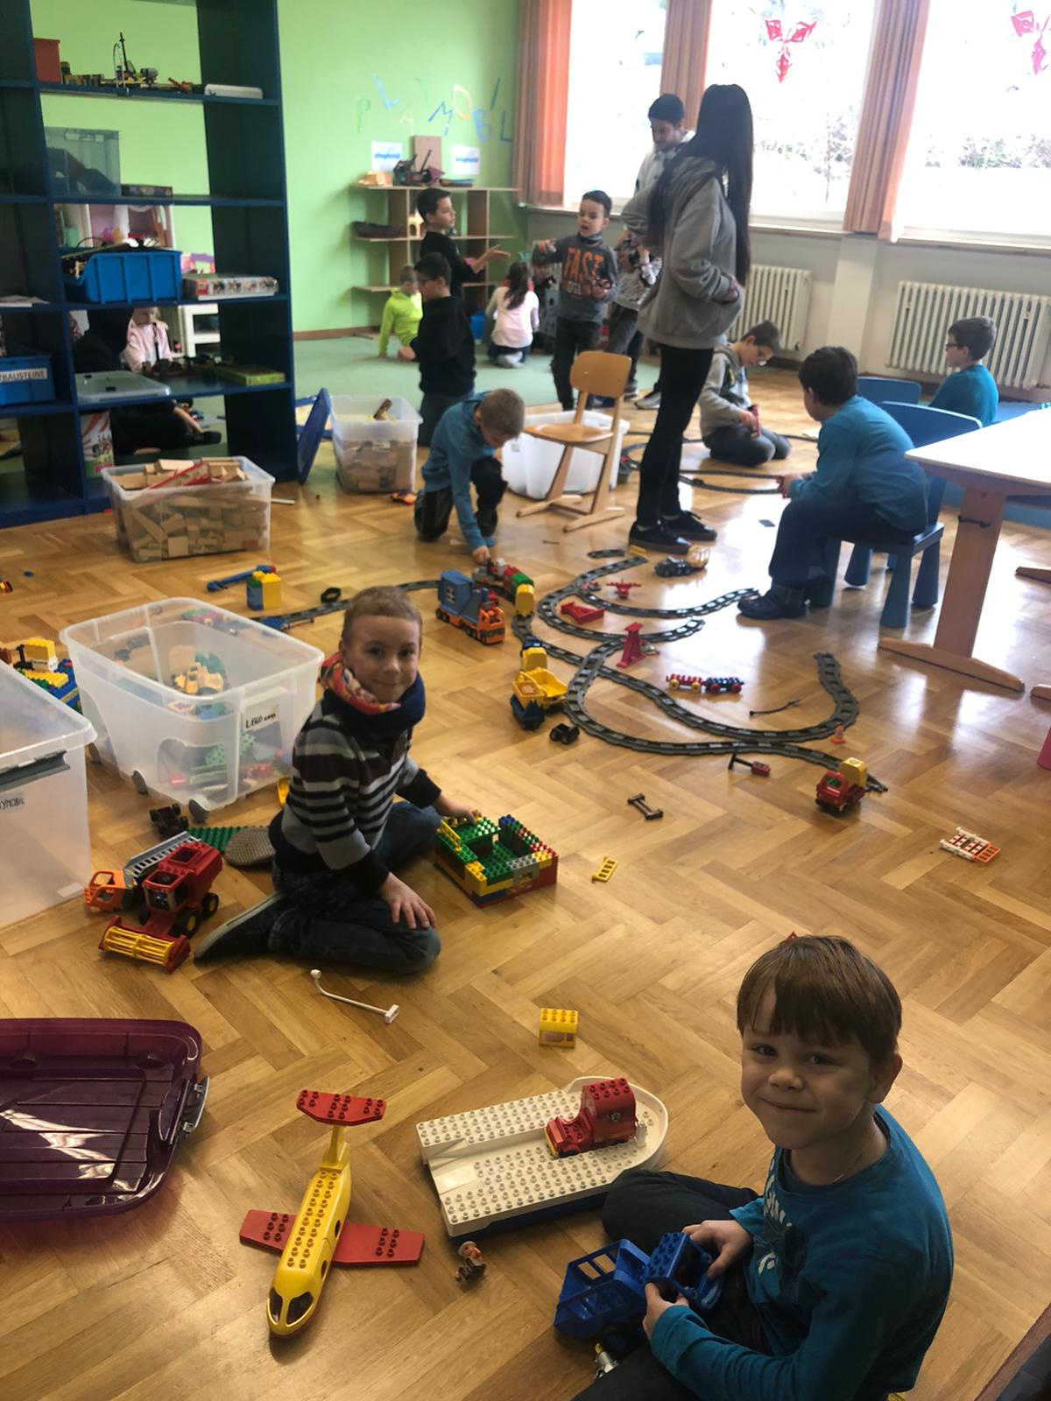
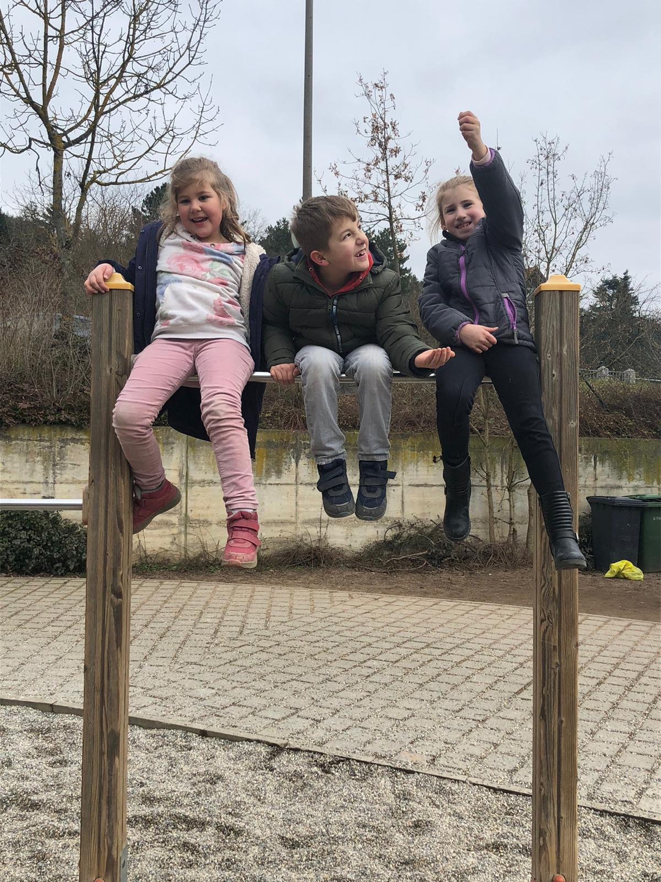
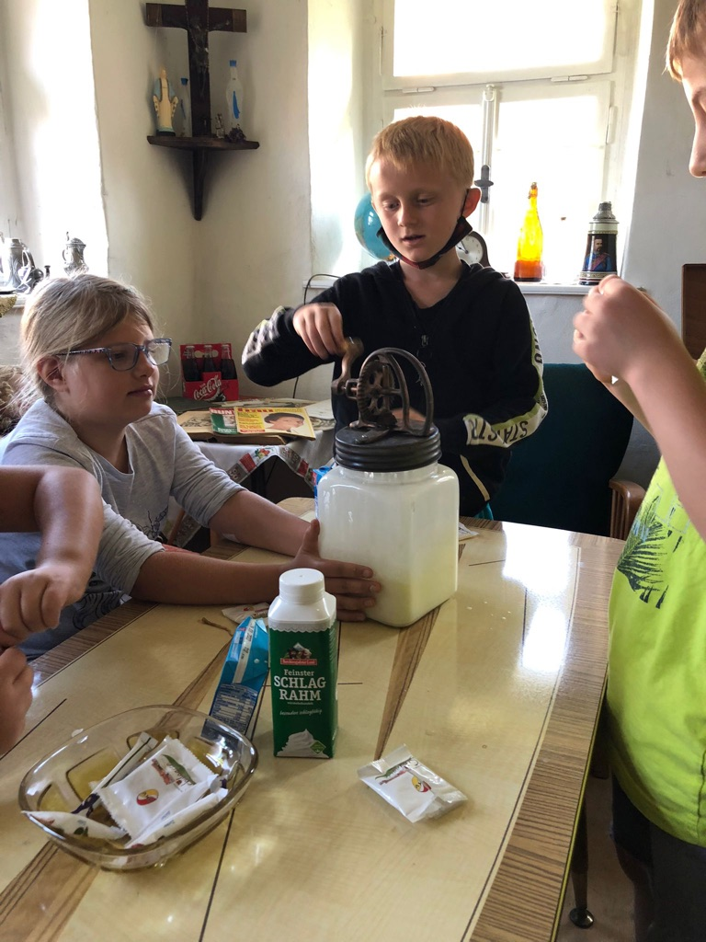
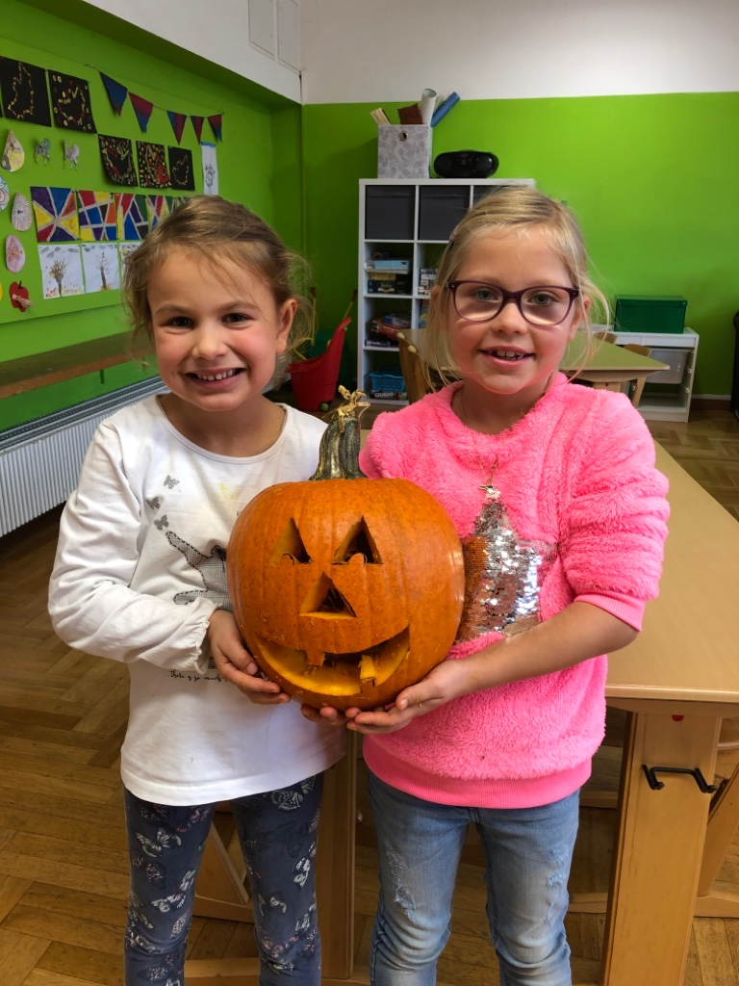
Tagesstruktur/ Projekte
Offenes Konzept -> Kinder können zwischen verschiedenen Projekträumen und spezifischen Angeboten frei entscheiden
Nach Schulschluss: Ankommen und Anmeldung in der KoGa, Freispiel, pädagogische Angebote und Projekte (weitere mögliche Bildungspartner: Musikschule, Sportvereine, Kulturanbieter…)
Nach KoGa Abmeldung
Feste Rituale (z.B. Weihnachten)

Slide 11
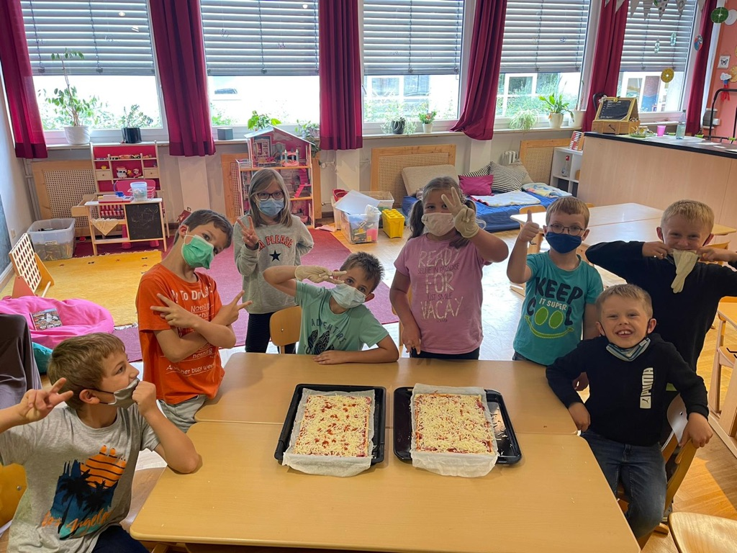
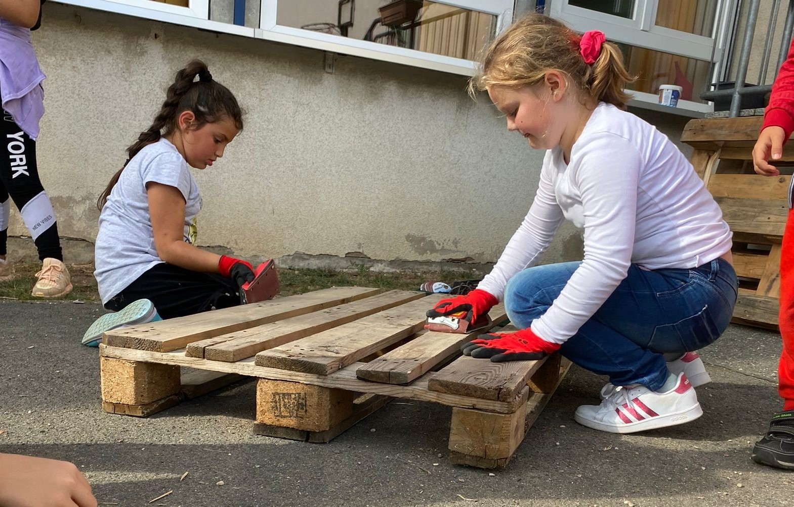
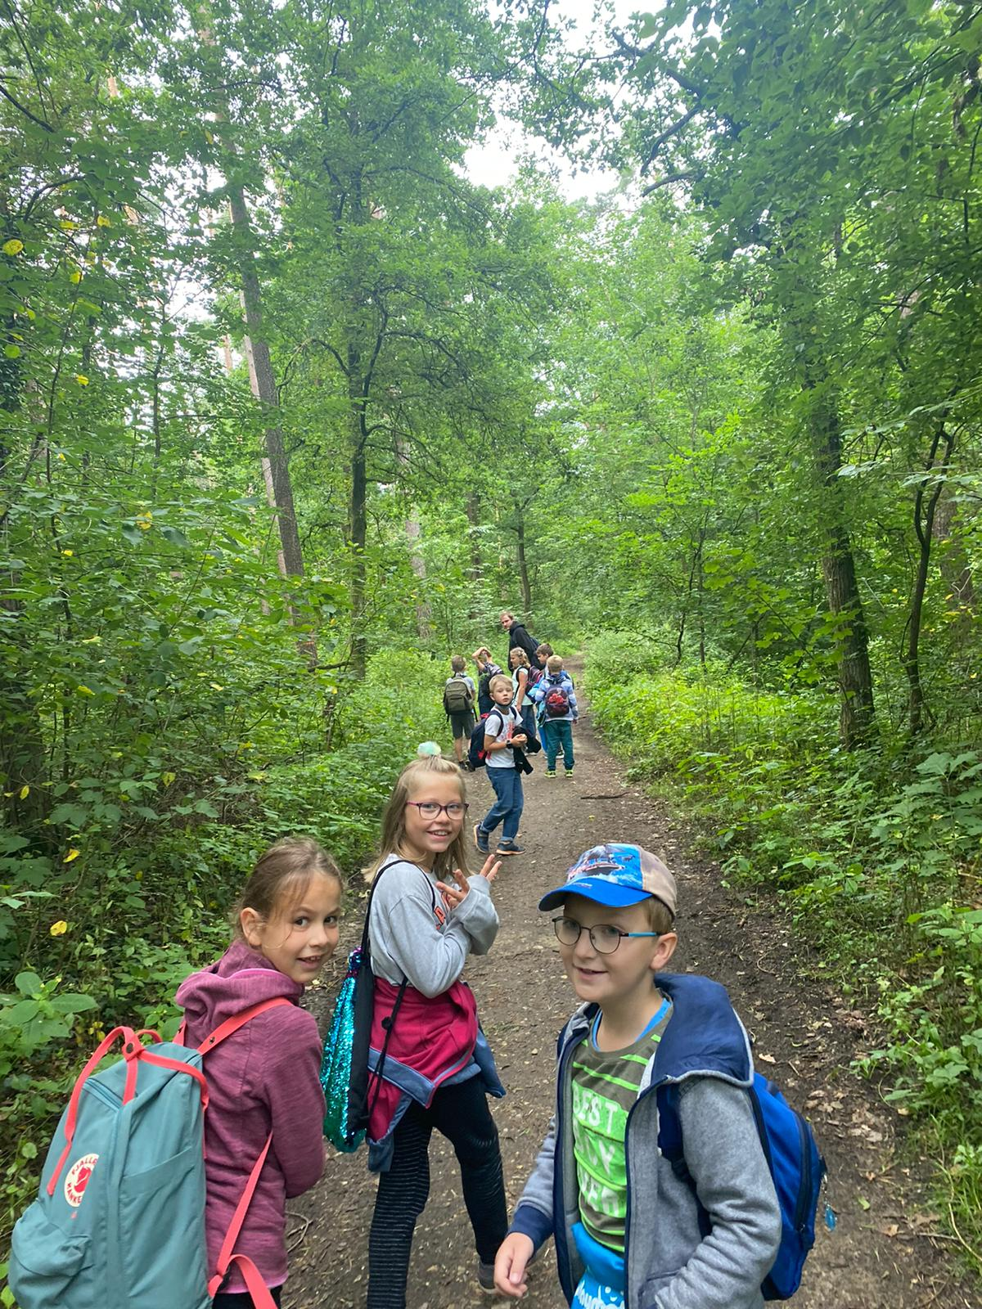
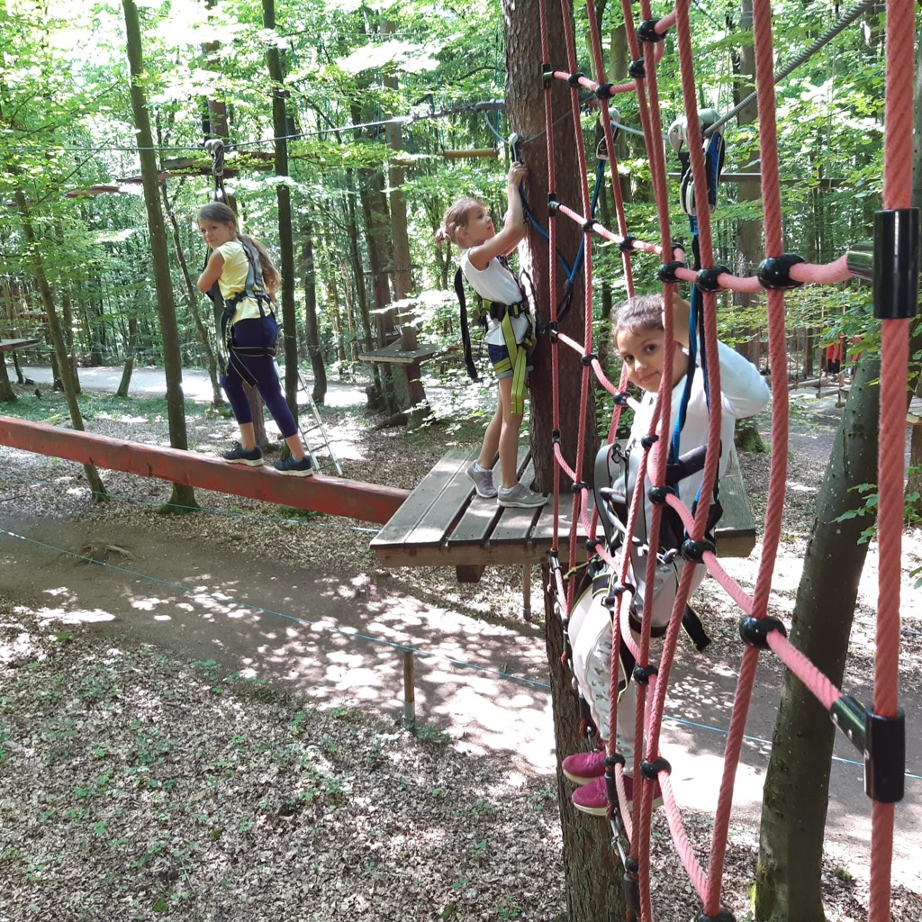
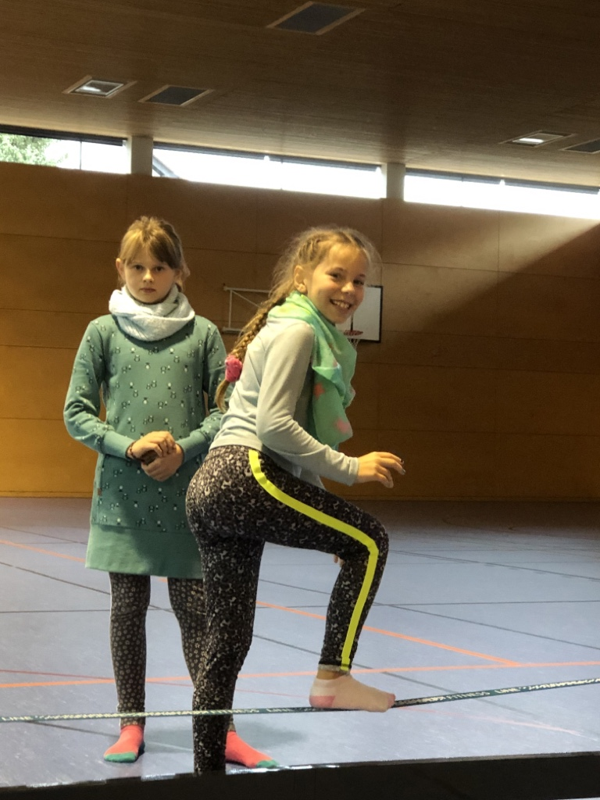
Tagesstruktur/ Projekte anbei ein kleiner Einblick unserer bisherigen Projekte und Angebote (jährlich wechselnd)
Boxen/ Selbstverteidigung
Cheerleading / Hip-Hop
Pizza backen
Fußball, Basketball
Spielplätze/ Schulhof / Wandern
Externe Ausflüge, z.B. Kletterwald
Hochbeet
u.a. Slackline, Jonglage

Slide 12
Zukünftige Projektideen
Literaturprojekte
Waldpädagogik
Kooperation 1. FC Strullendorf
Holzwerkstatt AG
Koch AG
Theater / Tanz AG
Kreativ AG
Kickboxen / Selbstverteidigung
Hip-Hop
Cheerleading
Fußball + Kooperation Fußballschule
Basketball, Frisbee, Tischtennis, Badminton…
Kinderbeirat
Usw.

Slide 13
Erziehungs- und Bildungspartnerschaft
Eltern-Kind-Nachmittag zum Kennenlernen
Schnuppertage für interessierte Kinder unter Einhaltung der aktuellen Hygienebestimmungen (bei Bedarf bitte melden)
Regelmäßige Elternbriefe und Informationsschreiben
Bei Bedarf Elterngespräche möglich
Telefonischer Kontakt jederzeit möglich
Eltern - Kind Tage
Elternbeirat

Slide 14
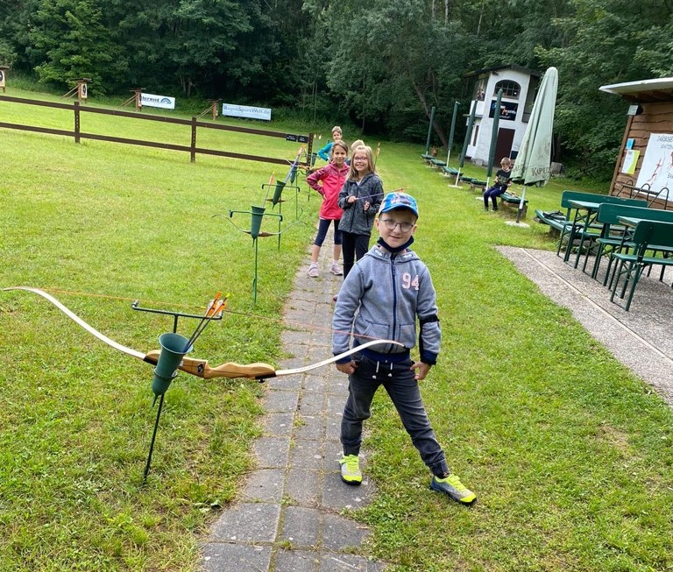
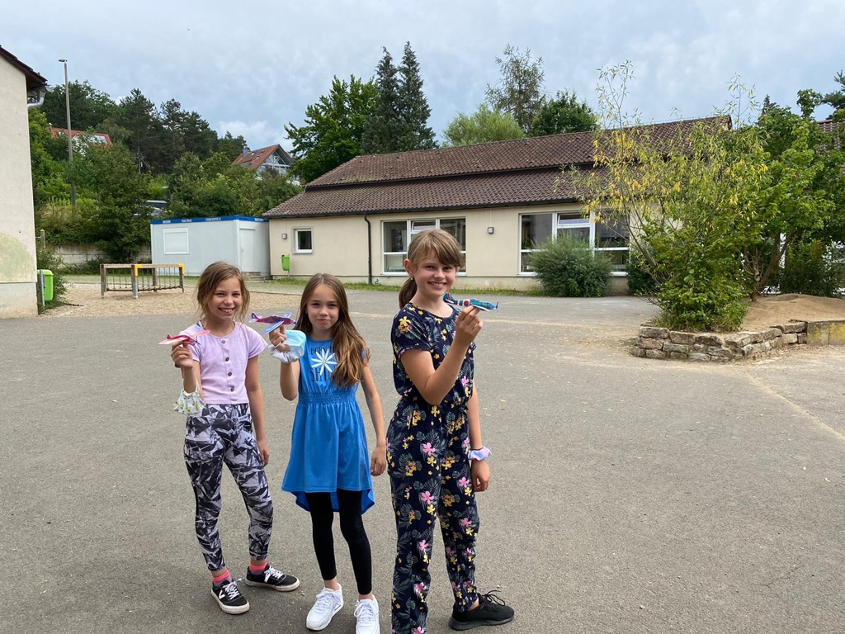
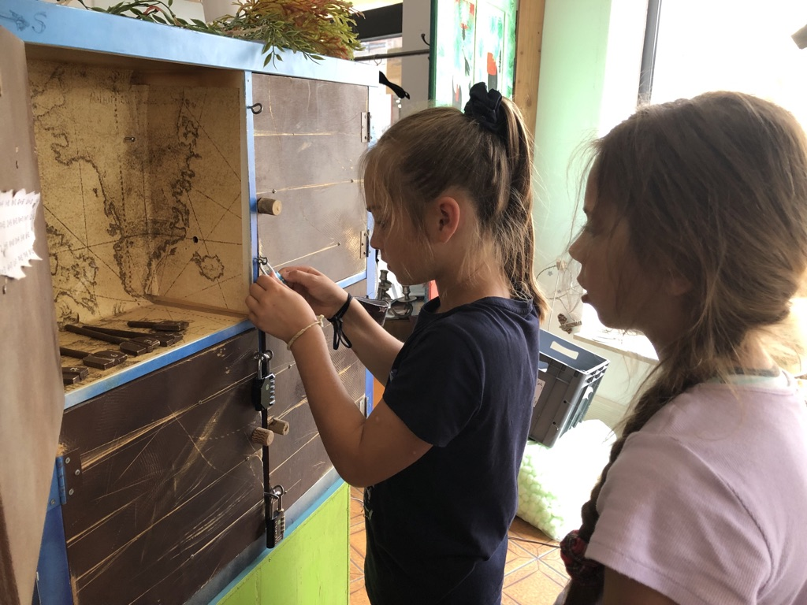
Ferienbetreuung
Die KoGa bietet unabhängig einer Mindestteilnehmerzahl eine verbindliche Ferienbetreuung an
8 Wochen im kommenden Schuljahr
Ferienkosten werden gesondert berechnet
Flexible Anzahl der Buchungstage
Pädagogische Kernzeit
Mit Beginn des neuen Schuljahres erfolgt eine neue Bedarfsabfrage

Slide 15
KoGa Grundschule Strullendorf/Amlingstadt
Franziska Seuling
Bei weiteren Fragen: f.seuling@kobis.bayern oder 015750135336

